Slide 2
Informe de Vigilancia Epidemiológica del
Distrito Metropolitano de Quito Semana Epidemiológica 27 -2022

Slide 3
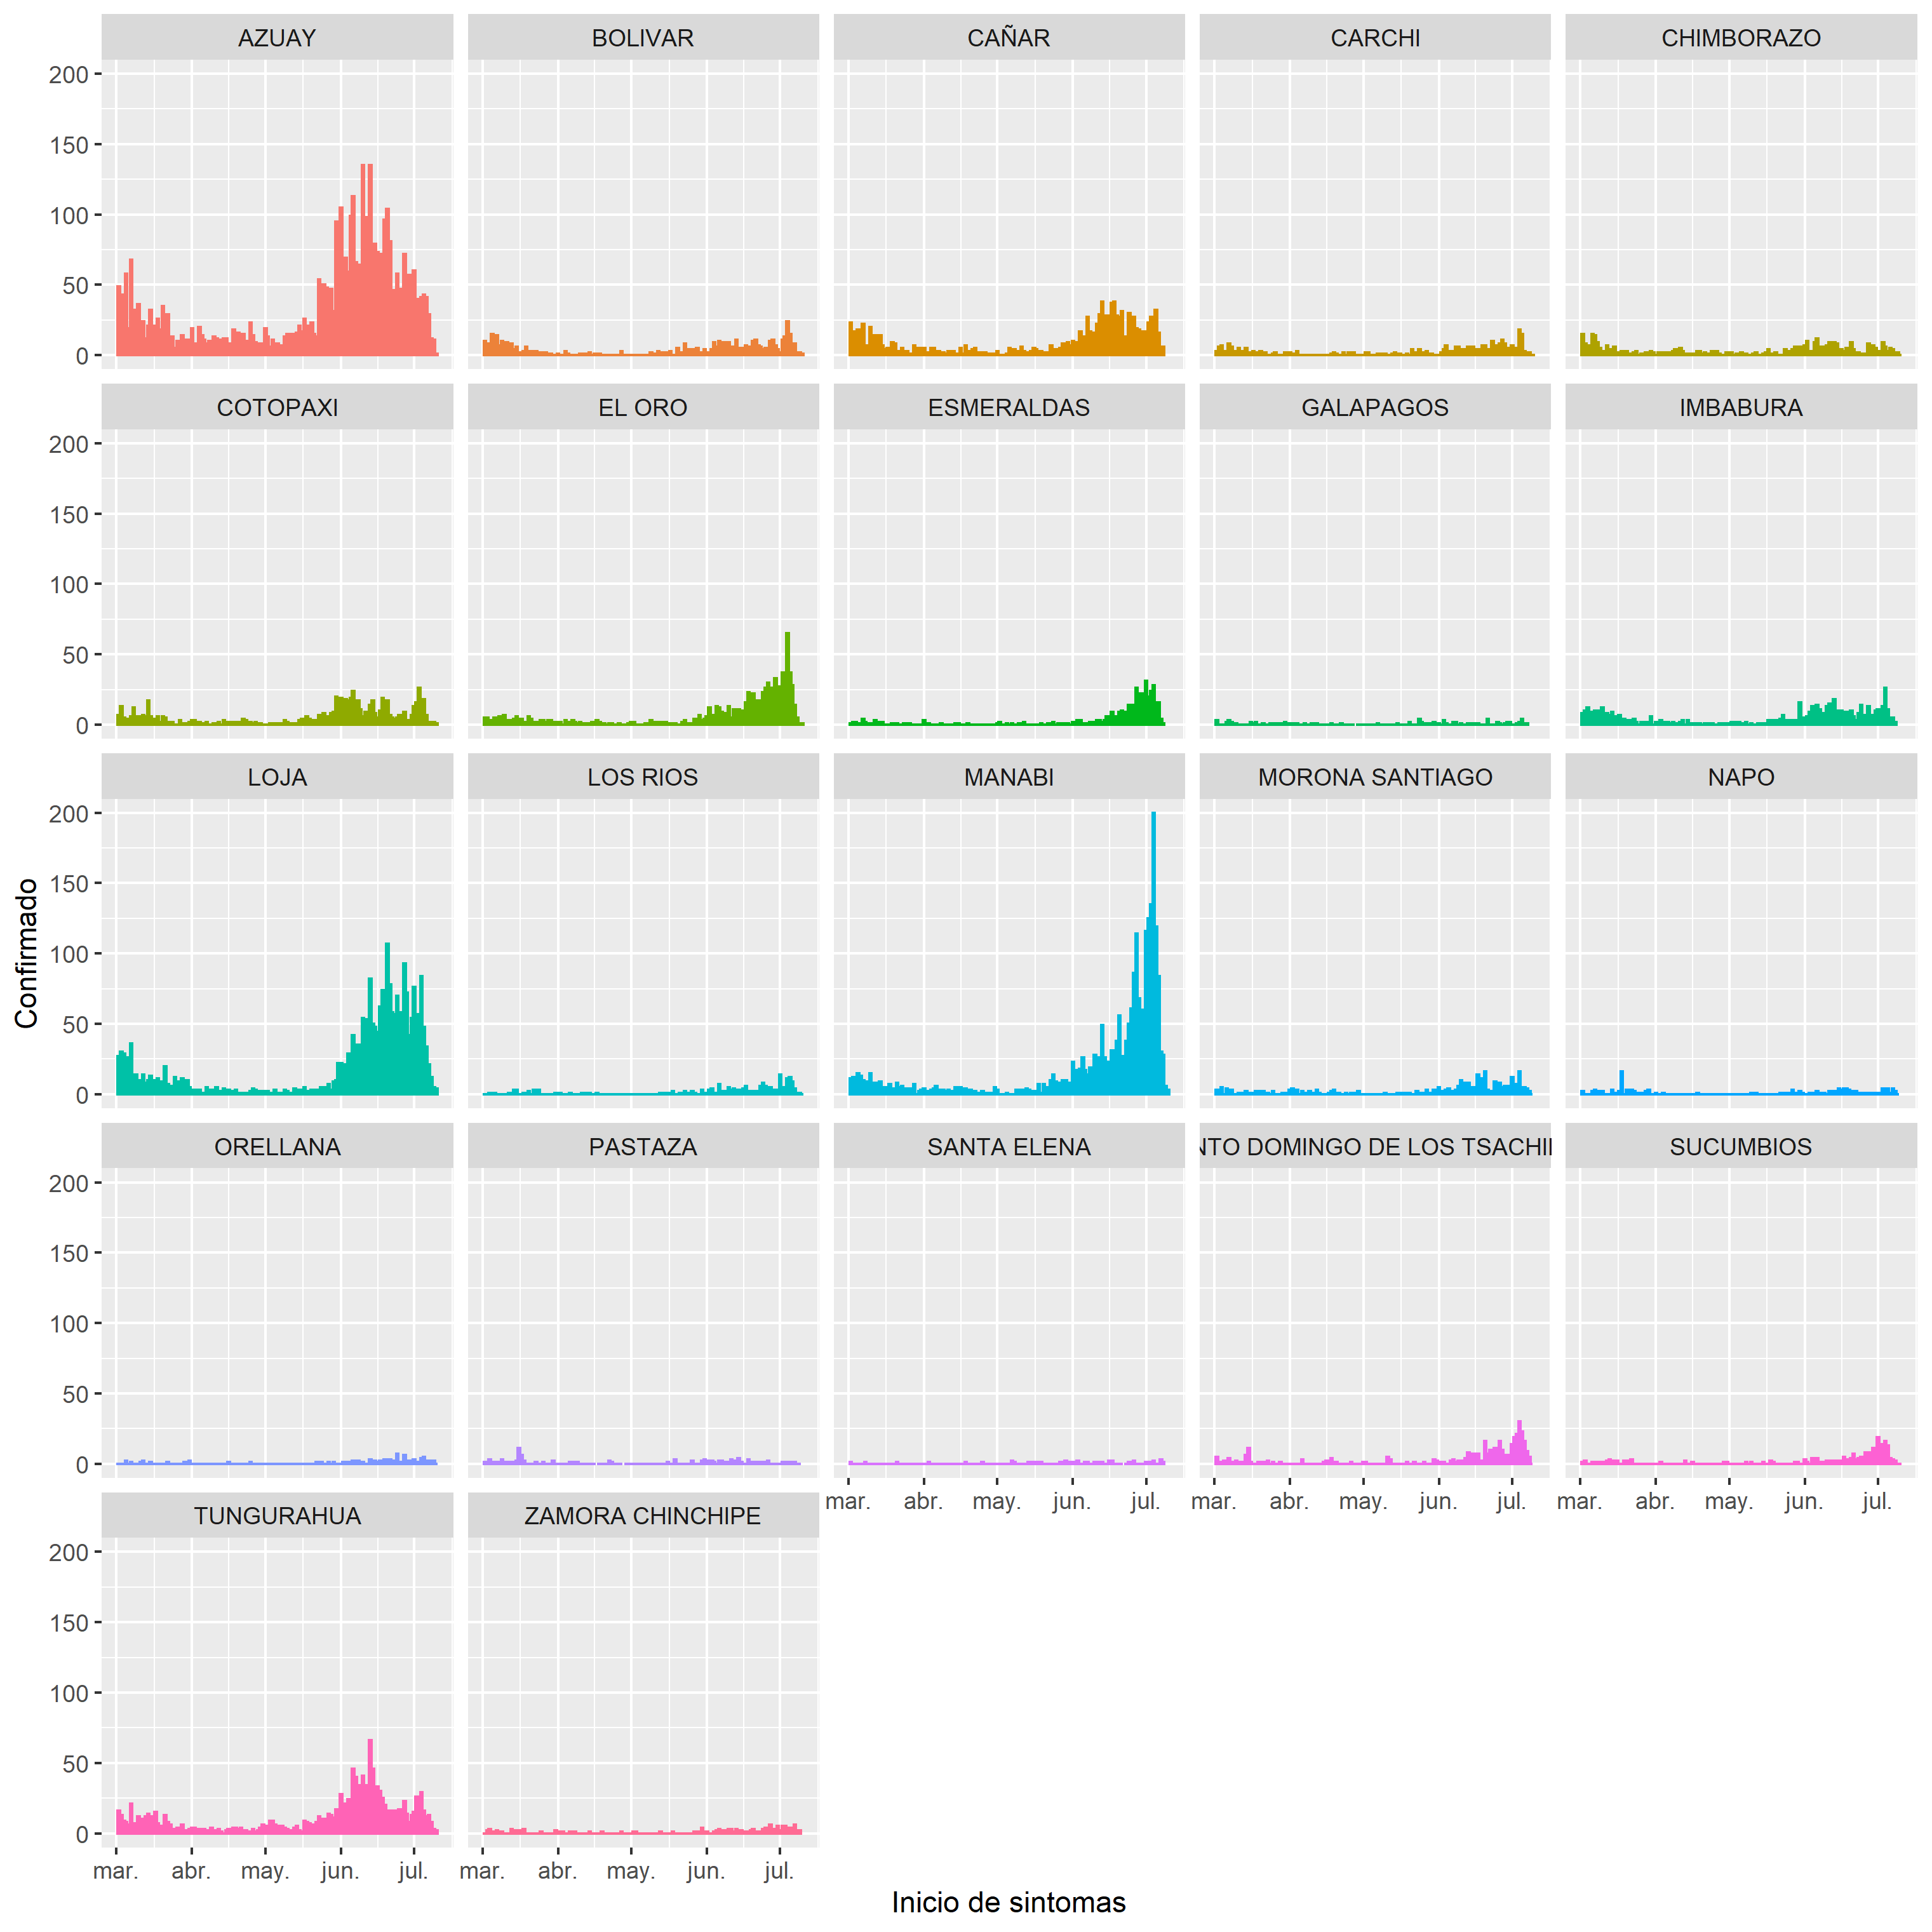
Casos confirmados para COVID-19, según provincia de residencia. Marzo – julio 2022
Elaborado por: Dirección Metropolitana de Políticas y Planeamiento de la Salud (DMPPS)
Fuente: Ministerio de Salud Pública (MSP) –CZS9. Datos provisionales sujetos a variación
Fecha de corte: 11 de julio de 2022
Notes:
ACTUALIZAR

Slide 4
Resumen epidemiológico - Semana Epidemiológica SE 27
SARS CoV2 – COVID - 19
Viruela Símica
Total casos
acumulados
2020-2022
Ecuador
DMQ
323.282
Letalidad casos confirmados
(7 días)
0%
Casos Confirmados
1
0
% Positividad
(7 días)
Incidencia
(7 días por 100.000 Habitantes)
Retraso diagnóstico
(7 días)
Personas en aislamiento
8
0
38,4%
38,8
Fallecidos
0
0
1
Número de casos confirmados para COVID -19 . DMQ 2020-2022
2021
Día de los
difuntos
2022
Carnaval
Semana Santa
Ómicron
Semana Santa
Independencia de Guayaquil
Fiestas de Quito
Fin de Año
Elaborado por: Dirección Metropolitana de Políticas y Planeamiento de la Salud (DMPPS)
Fuente: Ministerio de Salud Pública (MSP) –CZS9. Datos provisionales sujetos a variación
Fecha de corte: 11 de julio de 2022
*SF = Semana de fallecimiento
Notes:
ACTUALIZADO

Slide 5
Incidencia acumulada* (por cada 100.000 habitantes) de casos por semana epidemiológica. DMQ 2021 - 2022
*Denominador corresponde a la población del DMQ estimada por el MSP proporcionado por la CZS9.
Elaborado por: Dirección Metropolitana de Políticas y Planeamiento de la Salud (DMPPS)
Fuente: Ministerio de Salud Pública (MSP) –CZS9. Datos provisionales sujetos a variación
Fecha de corte: 11 de julio de 2022
Notes:
ACTUALIZADO

Slide 6
Positividad por semanas epidemiológica. DMQ 2021 - 2022
Elaborado por: Dirección Metropolitana de Políticas y Planeamiento de la Salud (DMPPS)
Fuente: Ministerio de Salud Pública (MSP) –CZS9. Datos provisionales sujetos a variación
Fecha de corte: 11 de julio de 2022
Notes:
ACTUALIZADO

Slide 7
Tasa de incidencia acumulada (por 10.000 habitantes) SE 20 – SE27, según grupos de edad. DMQ 2021
Semana Epidemiológica
Semana Epidemiológica
Elaborado por: Dirección Metropolitana de Políticas y Planeamiento de la Salud (DMPPS)
Fuente: Ministerio de Salud Pública (MSP) –CZS9. Datos provisionales sujetos a variación
Fecha de corte: 11 de julio de 2022
Notes:
ACTUALIZADO

Slide 8
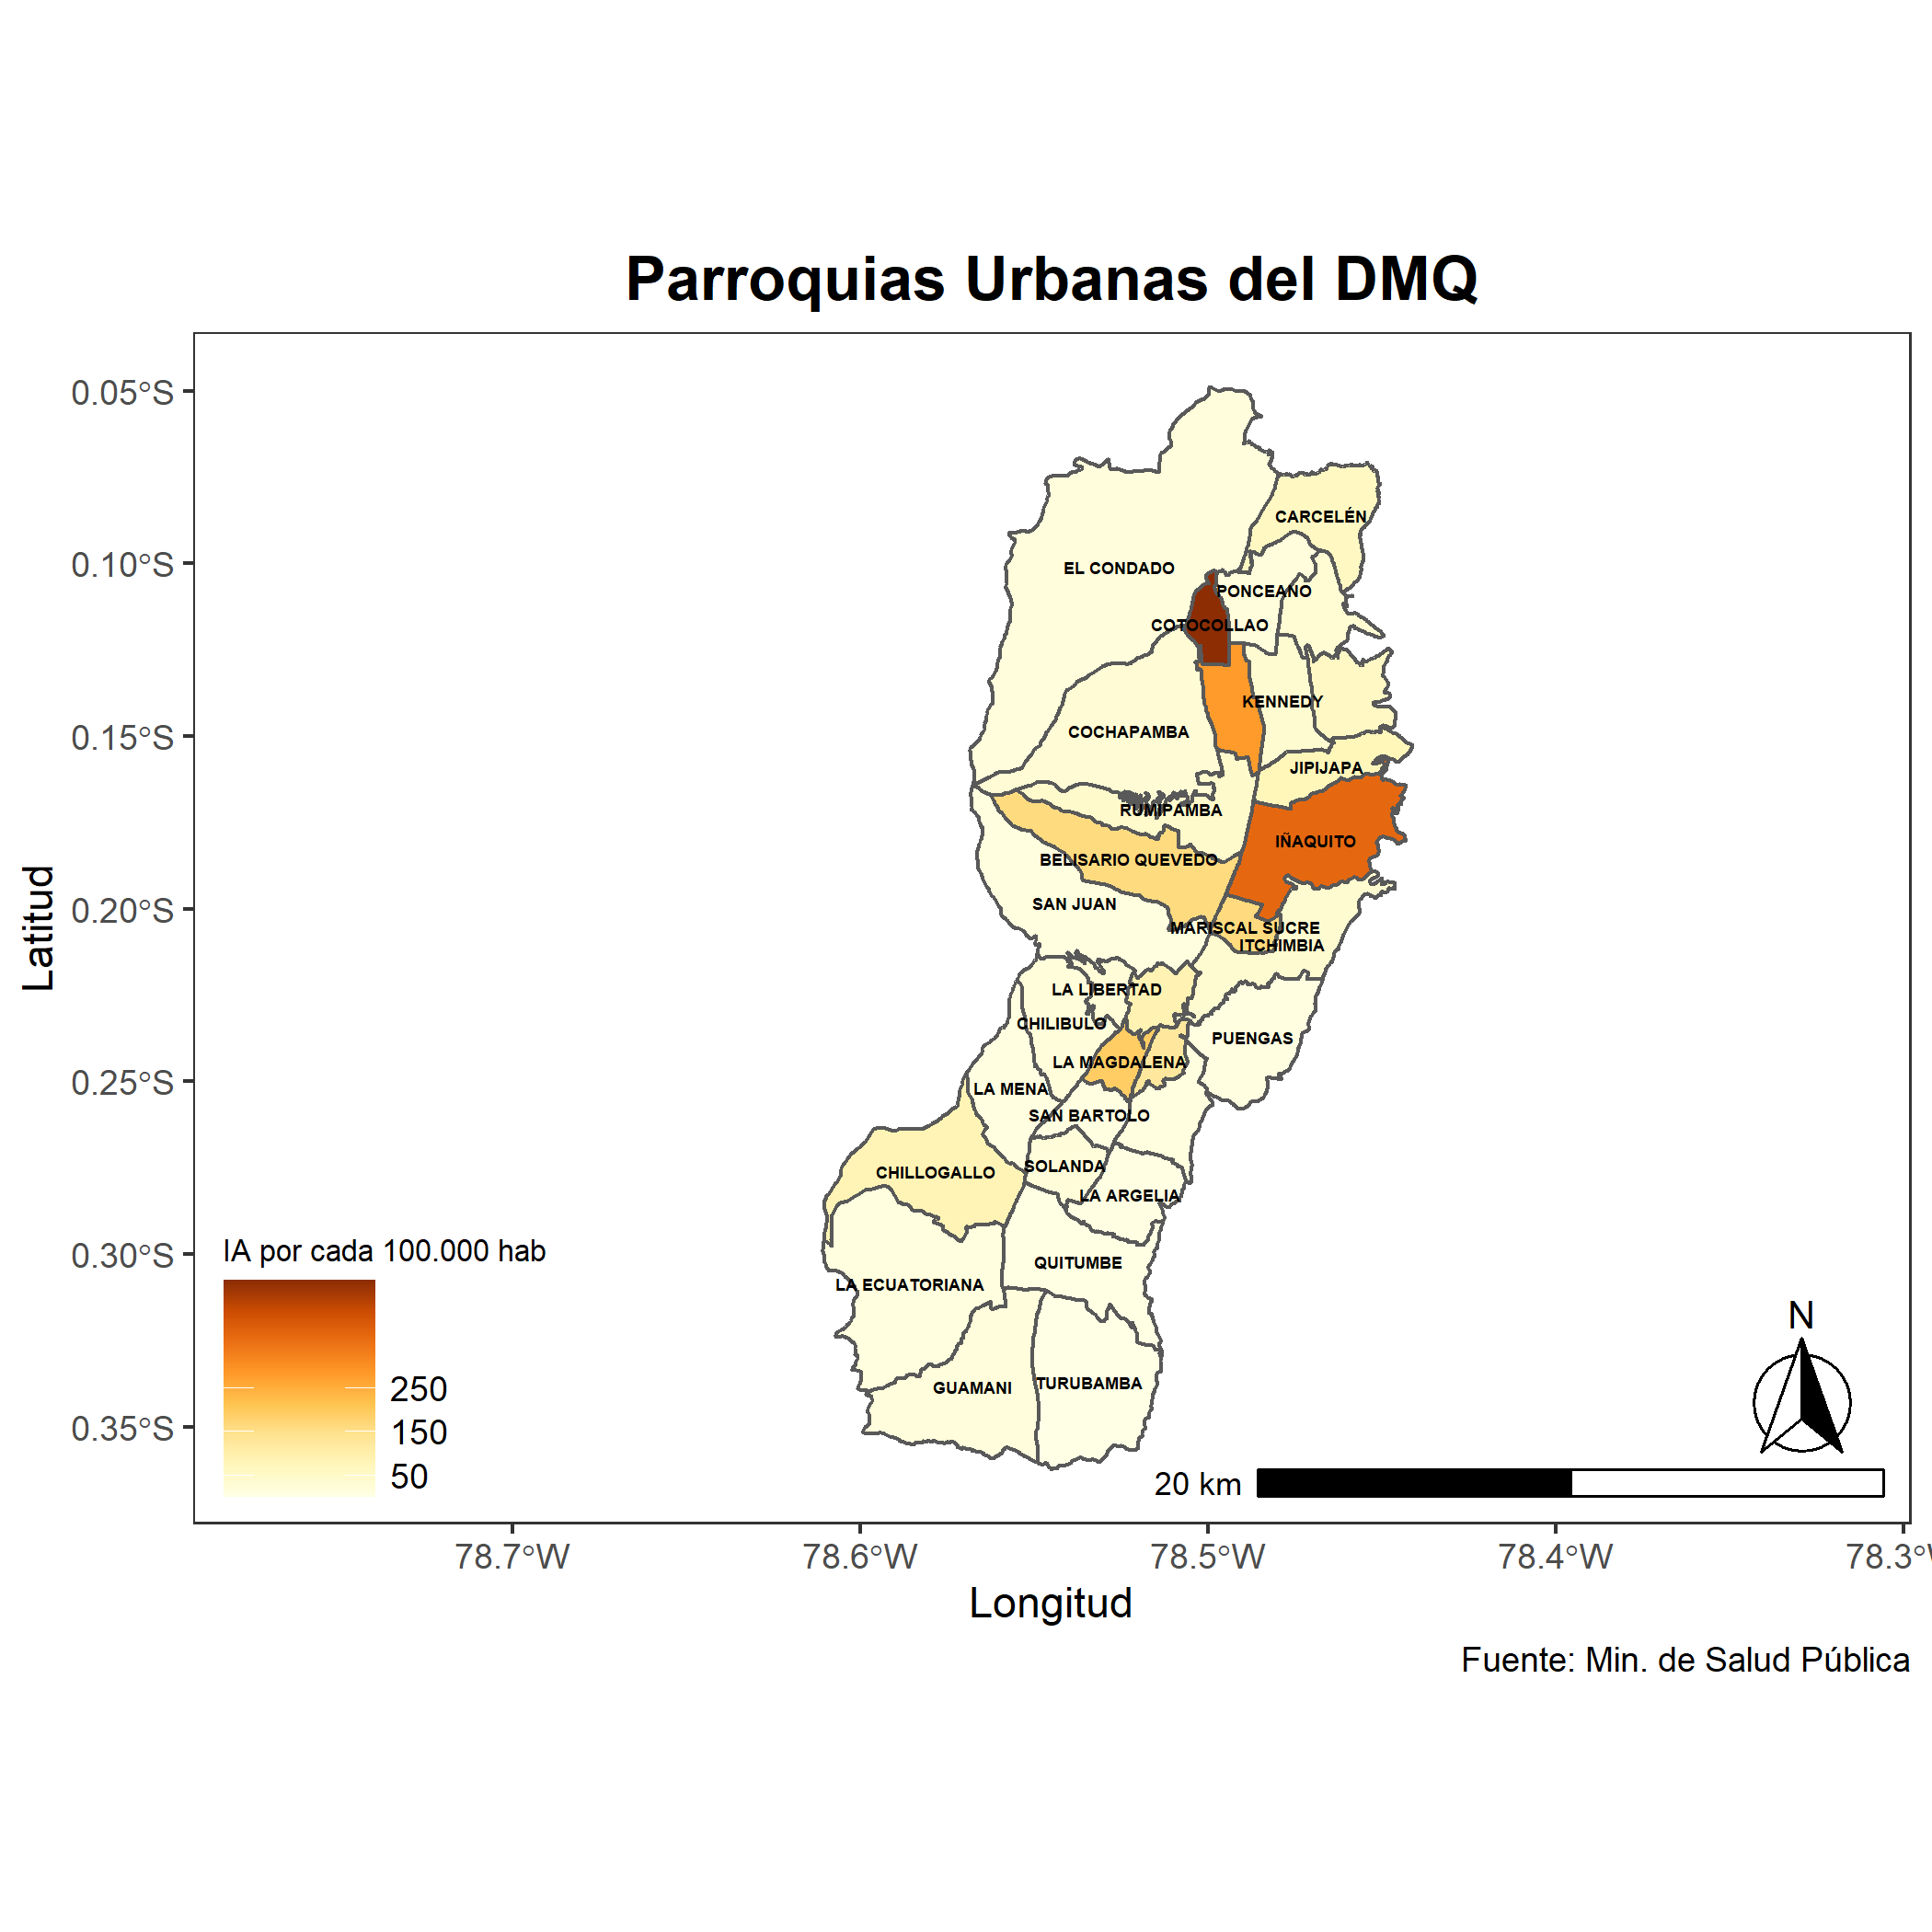
Tasa de incidencia acumulada SE26– SE27 por parroquia de domicilio. DMQ 2022
Elaborado por: Dirección Metropolitana de Políticas y Planeamiento de la Salud (DMPPS)
Fuente: Ministerio de Salud Pública (MSP) –CZS9. Datos provisionales sujetos a variación
Fecha de corte: 11 de julio de 2022
Notes:
ACTUALIZAR

Slide 9
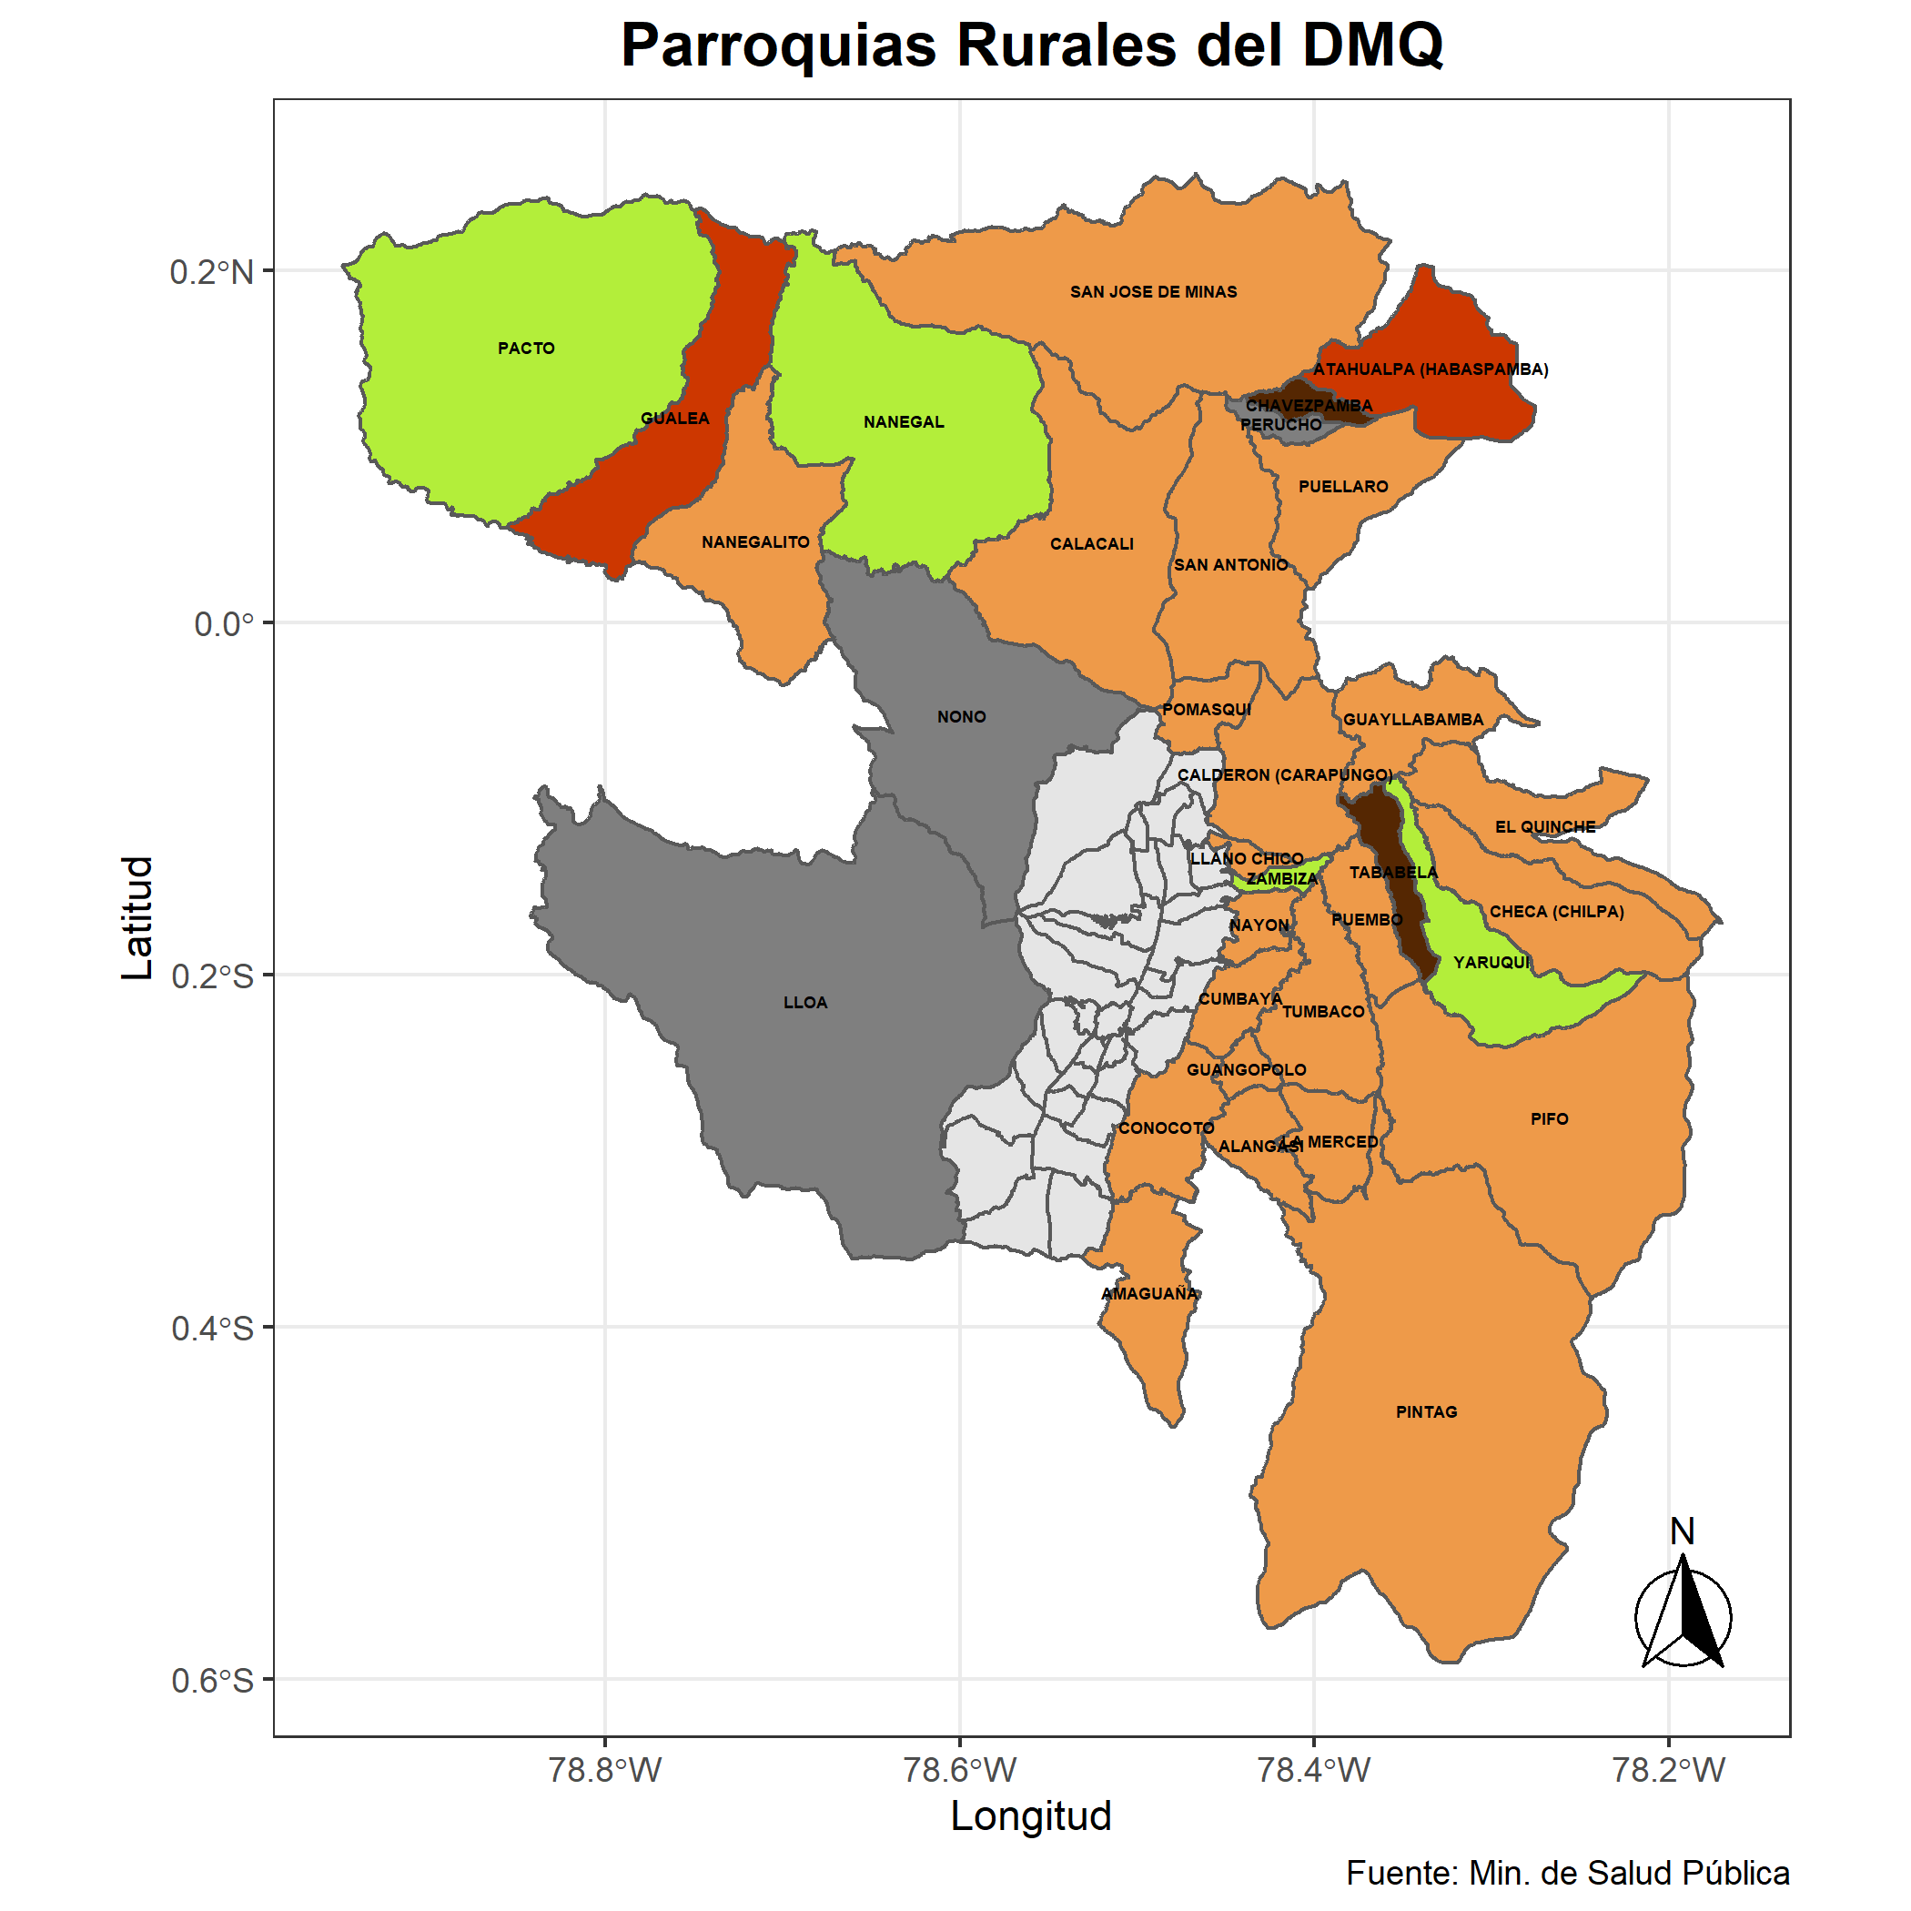
Tasa de incidencia acumulada y porcentaje de positividad por parroquia de domicilio. DMQ 2021 SE 26 – SE 27
Elaborado por: Dirección Metropolitana de Políticas y Planeamiento de la Salud (DMPPS)
Fuente: Ministerio de Salud Pública (MSP) –CZS9. Datos provisionales sujetos a variación
Fecha de corte: 11 de julio de 2022
Notes:
ACTUALIZAR

Slide 10
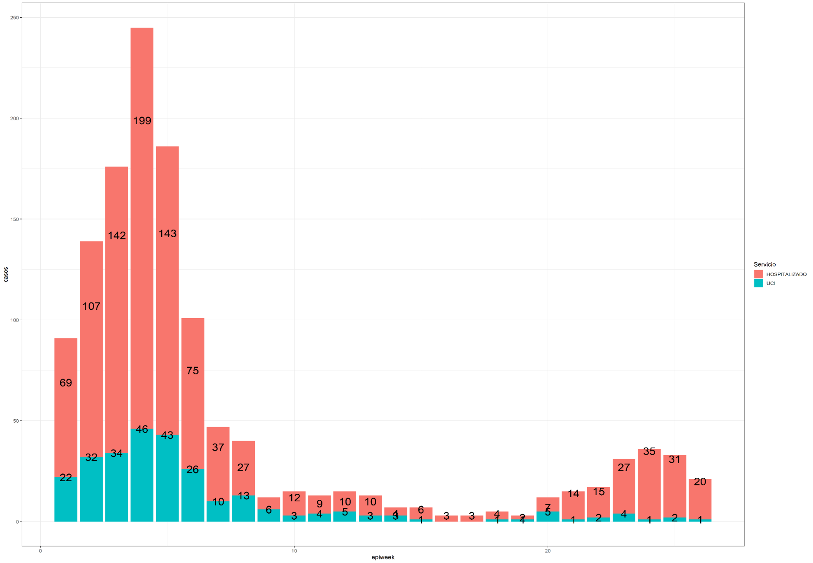
Ingresos hospitalarios por COVID-19 en el DMQ 2021 SE 26-2022
Casos por severidad
Casos por SE
SE 23
SE 24
SE 25
SE 26*
31
36
33
21
Antecendente Vacunal**
No vacunado
27
2da. dosis
93
1ra. refuerzo
1
Casos según Edad y Estado de Vacunación*
G_Edad | Dosis
 | Ninguna |  | Segunda |  | Total
 | n | tasa | n | tasa | n | tasa
3 a 4 años | 14 | 27,65 | 0 | 0,00 | 14 | 12,43
5 a 11 años | 1 | 2,79 | 2 | 0,71 | 3 | 0,48
12 a 17 años | 0 | 0,00 | 1 | 0,37 | 1 | 0,18
18 a 19 años | 0 | 0,00 | 0 | 0,00 | 0 | 0,00
20 a 49 años | 0 | 0,00 | 7 | 0,57 | 7 | 0,28
50 a 64 años | 1 | 2,53 | 11 | 3,16 | 12 | 1,66
65 y más años | 3 | 73,06 | 50 | 20,95 | 53 | 11,39
Total | 19 | 7,07 | 71 | 2,87 | 90 | 1,75
Servicio | SE23 | SE24 | SE25 | SE27 | Total
Hospitalizado | 6 | 5 | 6 | 2 | 19
UCI | 0 | 0 | 0 | 0 | 0
Total | 6 | 5 | 6 | 2 | 19
Pacientes pediátricos menores a 5 años por servicio
* Información incompleta
** Información de pacientes desde la SE 23 a SE 26 del 2022
*** Tasa por 100.000 habitantes
*Se excluye un caso con dosis de refuerzo
Fuente: Ministerio de Salud Pública (MSP) –CZS9. Datos provisionales sujetos a variación
Elaboración: Ministerio de Salud Pública (MSP) –CZS9
Fecha de corte: 2 de julio de 2022
Notes:
ACTUALIZADO

Slide 11
Defunciones confirmadas y probables COVID-19, según semana de fallecimiento. DMQ 2020-2022
2021
2022
Total muertes
2020-2022
Confirmadas
Probables
3.637
532
Muertes confirmadas
SF 26
SF 27
Letalidad casos confirmados
(7 días)
2
0
0%
SF= Semana de Fallecimiento
Elaborado por: Dirección Metropolitana de Políticas y Planeamiento de la Salud (DMPPS)
Fuente: Ministerio de Salud Pública (MSP) –CZS9. Datos provisionales sujetos a variación
Fecha de corte: 11 de julio de 2022
Notes:
ACTUALIZADO

Slide 12
Mortalidad General por todas las Causas
Exceso de mortalidad mensual
Elaborado por: Dirección Metropolitana de Políticas y Planeamiento de la Salud (DMPPS)
Fuente: : INEC 2015-2019. Registro Civil 2020-2022. Datos provisionales sujetos a variación
Fecha de corte: 03 de julio de 2022
Notes:
ULTIMA PUBLICACIÓN CON DATOS DIARIOS CORTE 16 DE JUNIO, MENSUAL 31 DE MAYO DE 2022.

Slide 13
Ocupación hospitalizaría y UCI/UCIP (adultos y pediátricas) destinadas para COVID-19, por establecimiento de salud que reporta*
HOSPITALIZACIÓN
COVID-19
UCI/UCIP
COVID-19
DISPONIBILIDAD MÁXIMA DE CAMAS*
1249
298
CAMAS ASIGNADAS ACTUALES**
95
26
CAMAS ASIGNADAS OCUPADAS**
44
14
% DE OCUPACIÓN
3,5%
4,7%
Elaborado por: Dirección Metropolitana de Políticas y Planeamiento de la Salud (DMPPS)
Fuente: Ministerio de Salud Pública (MSP) –CZS9. Datos provisionales sujetos a variación a variación
Fecha de corte: 11 de julio de 2022
Notes:
UTILIZAR DENOMINADOR PARA UNA CURVA CON CAMAS NO SOLO MSP POR DÍA Y POR INSTITUCIÓN

Slide 14
Modelo de intervención COVID-19 por el Municipio del DMQ
SE 27
NÚMERO DE MUESTRAS TOMADAS POR LA SS PARA DETECCIÓN DE SARS-COV-2 QUITO
Atenciones en puntos fijos y brigadas móviles, enero 2021 a junio 2022*. DMQ
122 995
PRUEBAS DIAGNÓSTICAS*
106 742
ANTIGENOS**
16 523
No ATENCIONES REALIZADAS SS DESDE JULIO 2020
214 306
% DE POSITIVIDAD EN PRUEBAS REALIZADAS POR LA SS Y MSP SE 26
49,7%
* La diferencia de resultados con respecto a semanas anteriores se debe a la depuración realizada a la base en la variable SE.
** Pruebas de antígeno incluye las realizadas por el MSP en coordinación con la SMS
Elaborado por: Dirección Metropolitana de Políticas y Planeamiento de la Salud (DMPPS)
Fuente: : Dirección Metropolitana de Subsistemas. Datos provisionales sujetos a variación
Fecha de corte: 11 de julio de 2022
En la SE 20 se tuvo un receso y se inicia con la priorización de la vacunación y toma de muestras de antígeno.
Elaborado por: Dirección Metropolitana de Subsistemas
Fuente: : Dirección Metropolitana de Subsistemas. Datos provisionales sujetos a variación
Fecha de corte: 20 de noviembre de 2021
Notes:
ACTUALIZADO

Slide 15
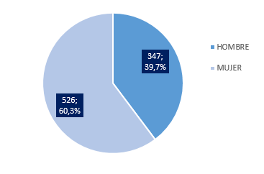
Total de atenciones realizadas por la secretaría de salud.
SE 27
Distribución de atenciones por sexo
BRIGADAS MÓVILES
GUAMANÍ | 166
TUMBACO | 149
CHIMBACALLE | 121
CONOCOTO | 119
SOLANDA | 105
CALDERÓN | 76
YARUQUI | 63
LA FERROVIARIA | 42
LA ECUATORIANA | 15
OTROS | 17
TOTAL | 873
Distribución de atenciones por grupos de edad
Elaborado por: Dirección Metropolitana de Subsistemas
Fuente: Dirección Metropolitana de Subsistemas. Datos provisionales sujetos a variación
Fecha de corte: 11 de julio de 2022
Notes:
ACTUALIZADO CON BASE DEPURADA

Slide 16
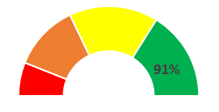
Inmunizaciones COVID-19 en el DMQ
Cobertura de vacunación. Ministerio de Salud Pública. DMQ
Primera dosis | 2.441.819
Segunda dosis | 2.420.572
Cansino | 53.150
Primera dosis de refuerzo | 1.574.313
Segunda dosis de refuerzo | 296.193
Población >= 3 años | 2.682.806
Cobertura segunda dosis (>= 3 años)
Personas inmunizadas contra COVID-19 por la Secretaría de Salud de Quito, 13 de marzo de 2021 al 09 de julio de 2022***
92%
92%
Primera dosis | 618.493
Segunda dosis | 794.785
Primera dosis de refuerzo* | 806.539
Segunda dosis de refuerzo** | 217.043
Total | 2.436.860
Cobertura 1ra. Dosis de refuerzo (>= 3 años)
59%
Personas vacunadas según grupo de edad
*Desde el 30 de noviembre al 09 de julio de 2022
** Desde el 03 de abril al 09 de julio de 2022
*** Los datos han sido sujetos a un proceso de depuración por lo que los resultados podrían variar con respecto a semanas anteriores.
Elaborado por: Dirección Metropolitana de Políticas y Planeamiento de la Salud (DMPPS)
Fuente: : : Ministerio de Salud Pública (MSP) –CZS9. SMS Datos provisionales sujetos a variación
Fecha de corte: SS 09 de julio de 2022. MSP – Vacunómetro 08 de julio de 2022 consultado 11/07/2022 07:49
Notes:
ACTUALIZAR SS

Slide 17
Atenciones por consulta externa y emergencia en los Hospitales del IESS
Evolución de las atenciones en consulta externa por fecha de atención y tipo de atención. 01 de septiembre de 2021 al 23 de junio de 2022
Evolución de las atenciones en emergencia por fecha de atención y tipo de atención. 01 de septiembre de 2021 al 23 de junio de 2022
Evolución de las atenciones por mes y establecimiento. Enero 2021 – Junio 2022
Establecimiento | 2021 |  |  |  |  |  |  |  |  |  |  |  | 2022
 | Enero | Febrero | Marzo | Abril | Mayo | Junio | Julio | Agosto | Septiembre | Octubre | Noviembre | Diciembre | Enero | Febrero | Marzo | Abril | Mayo | Junio
HOSPITAL DE ESPECIALIDADES CARLOS ANDRADE MARIN | 5.584 | 4.523 | 5.775 | 6.815 | 4.632 | 3.853 | 4.432 | 3.687 | 3.736 | 3.033 | 3.135 | 3.344 | 6.904 | 3.258 | 3.915 | 4.159 | 4.962 | 4.062
HOSPITAL GENERAL DEL SUR DE QUITO | 10.339 | 9.169 | 12.327 | 15.063 | 13.100 | 8.544 | 12.082 | 5.686 | 4.240 | 4.068 | 5.772 | 7.897 | 15.306 | 4.611 | 6.570 | 6.017 | 9.270 | 8.272
HOSPITAL GENERAL SAN FRANCISCO DE QUITO | 1.635 | 1.245 | 1.578 | 1.576 | 1.254 | 1.484 | 1.957 | 1.715 | 1.795 | 1.607 | 1.999 | 2.297 | 5.299 | 2.372 | 2.534 | 2.023 | 3.073 | 2.926
TOTAL | 17.558 | 14.937 | 19.680 | 23.454 | 18.986 | 13.881 | 18.471 | 11.088 | 9.771 | 8.708 | 10.906 | 13.538 | 27.509 | 10.241 | 13.019 | 12.199 | 17.305 | 15.260
Elaborado por: Dirección Metropolitana de Políticas y Planeamiento de la Salud (DMPPS)
Fuente:https://public.tableau.com/app/profile/vigilancia.salud/viz/Atenciones_respiratorias_CE_EM_16377734007900/ATENCIONESCEEM?publish=yes
Fecha de corte: junio de 2022
Notes:
ACTUALIZADO

Slide 18
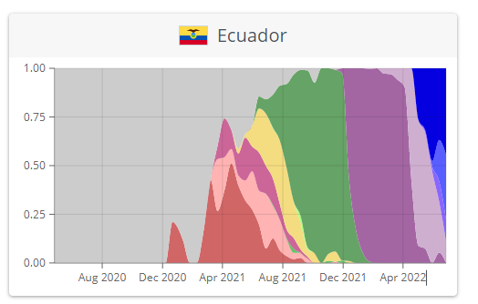
Variantes de COVID-19 identificadas en el Ecuador. 2020-2022
Elaborado por: Dirección Metropolitana de Políticas y Planeamiento de la Salud (DMPPS)
Fuente: GISAID
Fecha de corte: julio de 2022
Notes:
ACTUALIZAR

Slide 19
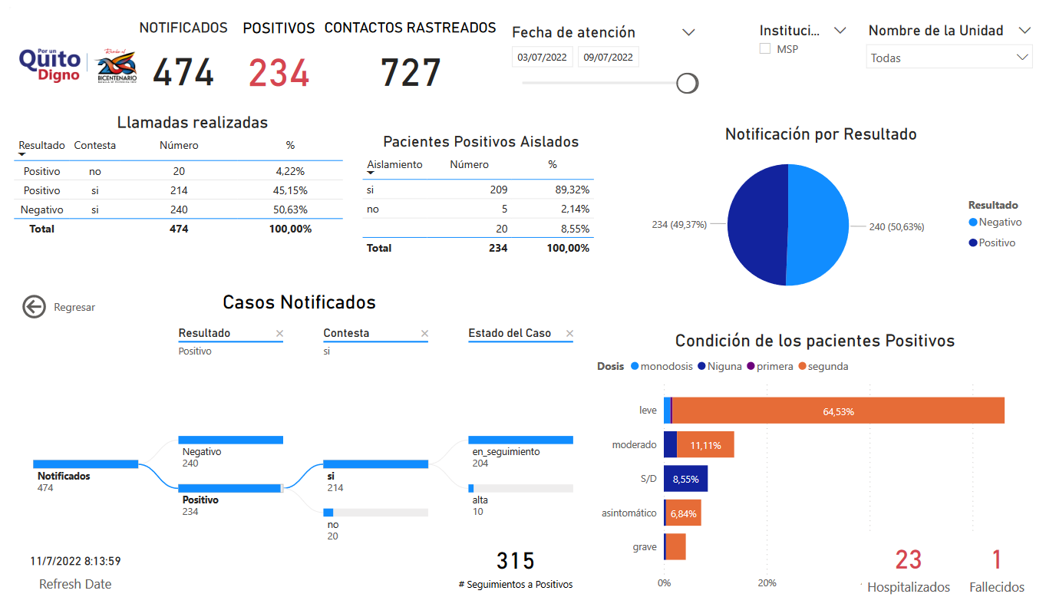
Rastreo de Contactos (caso índice)
Elaborado por: Dirección Metropolitana de Políticas y Planeamiento de la Salud (DMPPS)
Fuente: : Dirección Metropolitana de Subsistemas. Datos provisionales sujetos a variación
Fecha de corte: 07 de julio de 2022
Notes:
ACTUALIZADO

Slide 20
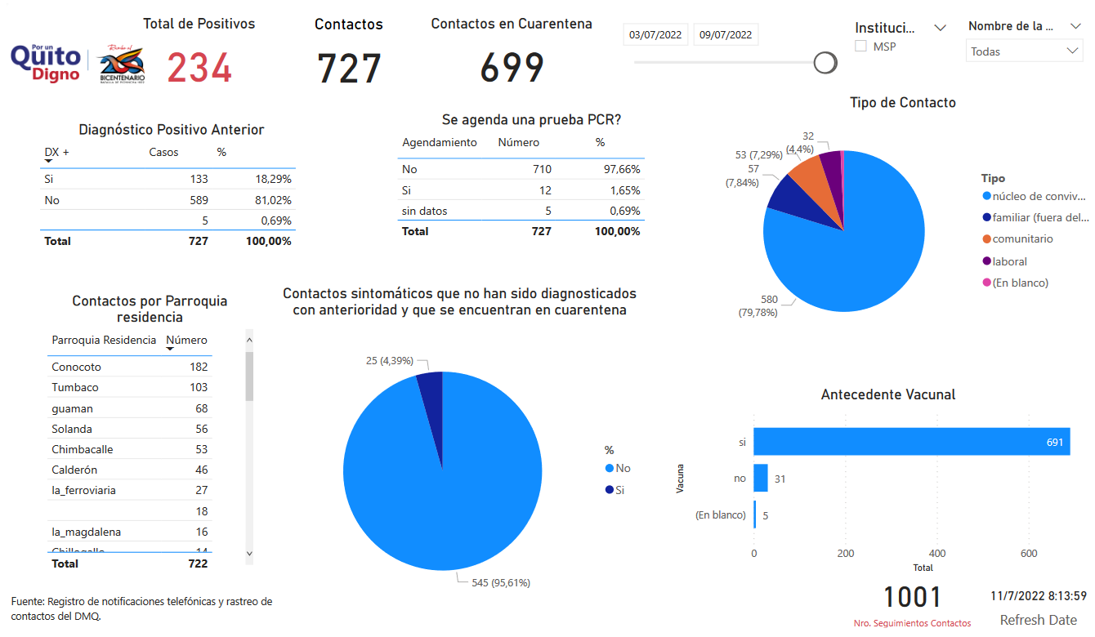
Rastreo de Contactos (contactos)
Elaborado por: Dirección Metropolitana de Políticas y Planeamiento de la Salud (DMPPS)
Fuente: : Dirección Metropolitana de Subsistemas. Datos provisionales sujetos a variación
Fecha de corte: 07 de julio de 2022
Notes:
ACTUALIZADO

Slide 21
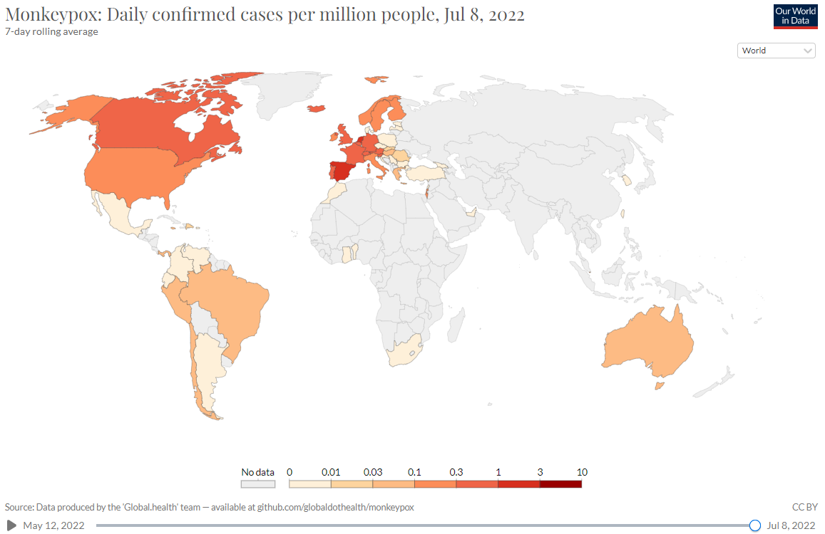
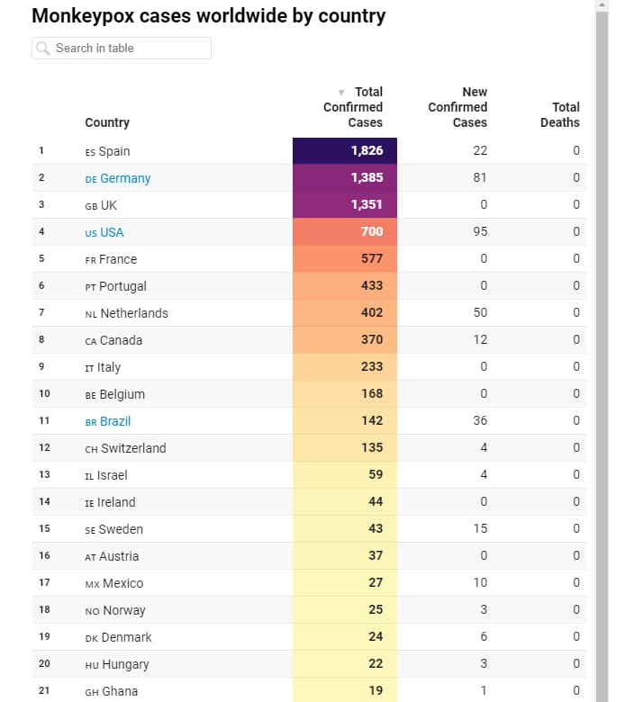
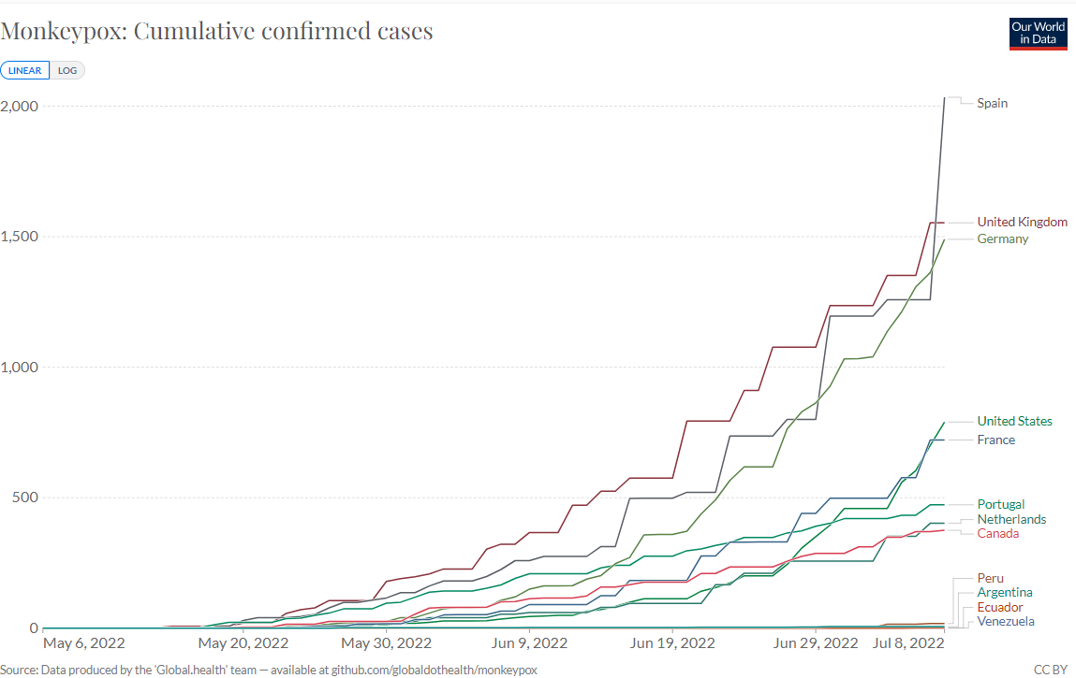
Viruela del Mono / Monkeypox
Datos epidemiológicos
Desde el 1 de enero al 8 de julio de 2022, se notificaron 8238 casos confirmados
Existen 57 países con reporte de caso
El 82% de los casos confirmados (6.496 34 países) se registraron en Europa; 15% (1184 casos en 14 países) en América, 2% (173 casos en 8 países) en África, <1% (24 casos en 4 países) en la región del Pacífico Occidental y <1% (15 casos en 3 países) en la región del Mediterráneo Oriental.
Durante los últimos siete días los casos reportados a nivel global han aumentado un 41,6%.
El mayor incremento, del 82%, se produjo en África, seguida por el Pacífico Occidental (60%), América (57%) y Europa (38%).
El 78% de los casos confirmados a nivel global corresponde a hombres entre 18 a 44 años (se han registrado siete casos en menores de 18 años en países de África y Europa)
Síntomas y signos clínicos
La evolución clínica del virus ha cambiado. Por lo tanto, los síntomas y signos del brote actual son:
Pocas o incluso de una sola lesión
Ausencia de lesiones cutáneas en algunos casos, con dolor anal y sangrado rectal
Lesiones en el área genital o perineal/perianal que no se extienden a otras áreas del cuerpo
Lesiones que aparecen en diferentes etapas de desarrollo (asincrónicas)
Aparición de lesiones antes de la aparición de fiebre, malestar general y otros síntomas sistémicos (ausencia de período prodrómico).
Elaborado por: Dirección Metropolitana de Políticas y Planeamiento de la Salud (DMPPS)
Fuente: Our World in Data, OMS, PAHO
Fecha de corte: 08 de julio de 2022
Notes:
ACTUALIZADO

Slide 22
Reporte de movilidad de Google en el DMQ 2021-2022
Elaborado por: Dirección Metropolitana de Políticas y Planeamiento de la Salud (DMPPS)
Fuente: : Google Mobility
Fecha de corte: julio de 2022
Notes:
ACTUALIZAR

Slide 23
Nivel de alerta en el DMQ. SE 27
Estratos | Capacidad diagnóstica temprana | Transmisión del virus |  | Nivel de Gravedad |  | Capacidad del servicio hospitalario |  | Cobertura de Vacunación (Esquema completo) >= 3 años
 | Retraso Diagnóstico (días) | Positividad en los últimos 7 días (Inlcuyendo factor de corrección) | Tasa de incidencia por 100.000 habitantes en los últimos 7 días | Letalidad en casos confirmados | Exceso de mortalidad | Porcentaje de Ocupación de camas de UCI – COVID-19 | Porcentaje de Ocupación de camas de hospitalización COVID-19 | Porcentaje de Cobertura de Vacunación (Esquema completo) >=3 años
1 | ≤ 1 | < 5% | ≤ 25 | <= 0.5% | < 1% | <10 | <20 | >90
2 | > 1 - <= 2 | 6 a 10% | 26 - 50 | > 0.5 - 1% | >1 - 3% | 11 - 30 | 21 - 50 | 86 - 90
3 | >2 - ≤ 5 | > 10% - 20% | 51 - 150 | >1 - 3% | >3 - 13% | 31 - 60 | 51 - 70 | 83 - 85
4 | >5 - ≤ 8 | >20% - 30% | 151 - 250 | >3 a <=5% | 14 a 25% | 61 a 80 | 71 a 90 | 80 - 82
5 | > 8 | > 30% | >= 251 | >5% | > 25% | > 80 | > 90 | <80
ÍNDICE 0,05
Niveles y Umbrales de Alerta
Blanco | 0,10 - 0,20
Verde | 0,21 - 0,50
Amarillo | 0,50 - 0,75
Rojo | 0,76 - 0,90
Negro | 0,91 - 1,00
 | 1 | 2 | 3 | 4 | 5 | 6 | 7 | 8
1,00 | 0,06 | 0,06 | 0,05 | 0,25 | 0,15 | 0,15 | 0,18 | 0,1
1 | 0,1 | 0,1 | 0,1 | 0,1 | 0,1 | 0,1 | 0,1 | 1
2 | 0,25 | 0,25 | 0,25 | 0,25 | 0,25 | 0,25 | 0,25 | 0,7
3 | 0,5 | 0,5 | 0,5 | 0,5 | 0,5 | 0,5 | 0,4 | 0,5
4 | 0,75 | 0,75 | 0,75 | 0,75 | 0,75 | 0,75 | 0,6 | 0,2
5 | 1 | 1 | 1 | 1 | 1 | 1 | 1 | 0,1
Elaborado por: Dirección Metropolitana de Políticas y Planeamiento de la Salud (DMPPS)
Fuente: Resolución AQ-10
Fecha de corte: julio de 2022

Slide 24
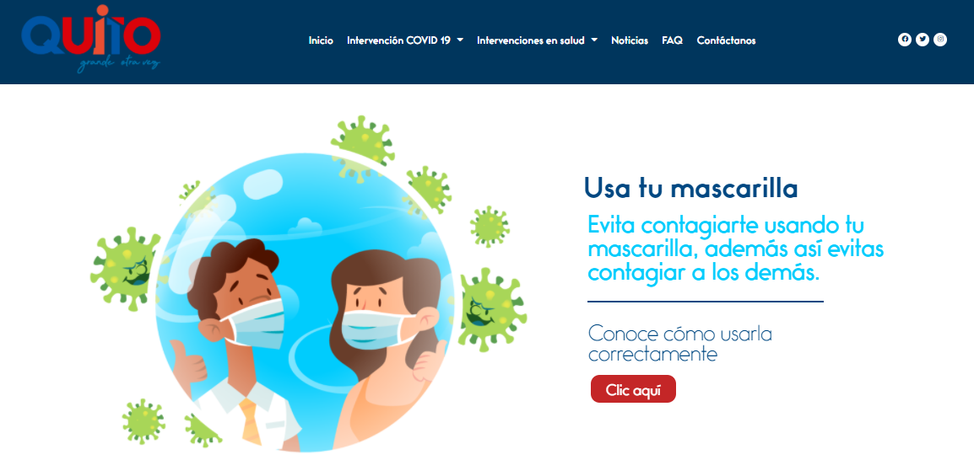
Información disponible en la página web de la Secretaría de Salud
https://www.quitosaludable.gob.ec/infomes-epidemiologicos/
Informe epidemiológico de COVID-19 del Distrito Metropolitano de Quito, Ecuador 2021-2022

